Slide 1





NAJLEPSZA OFERTA WAKACYJNA
REKOLEKCJE
WAKACYJNE
BY RUCH ŚWIATŁO-ŻYCIE
DIECEZJI BIELSKO-ŻYWIECKIEJ

Slide 2



REKOLEKCJE WAKACYJNE
Rekolekcje oazowe to czas 15 dni , podczas których uczestnicy poznają, doświadczają i przeżywają konkretne treści związane z wiarą i obecnością Pana Boga - w zależności od stopnia. Rekolekcje opierają się na tajemnicach różańcowych.

Slide 3

STOPNIE FORMACJI
po 6 klasie
1 OND - JA
2 OND - TY
po 7 klasie
3 OND - WSPÓLNOTA
po 8 klasie

Slide 4

STOPNIE FORMACJI
1 ONŻ - JEZUS CHRYSTUS
2 ONŻ - SAKRAMENTY
3 ONŻ - KOŚCIÓŁ

Slide 5



PUNKTY
PROGRAMU
  Eucharystia, Namiot Spotkania, adoracja, jutrznia
  spotkania w grupach, Szkoła Modlitwy / Szkoła Liturgii
  Szkoła Śpiewu, czas na sport i rekreację, Wyprawa Otwartych Oczu, Pogodny Wieczór
  posiłki i czas na posługi ;)

Slide 6




NASZE WSPOMNIENIA

Slide 7
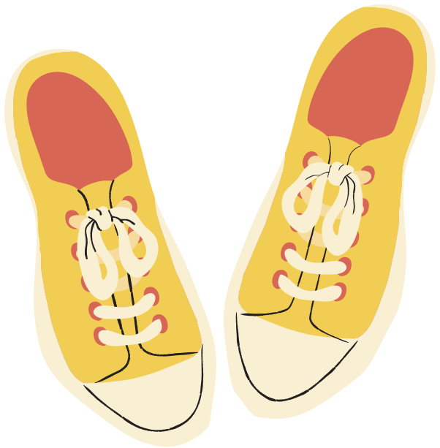
GDZIE JEST ANIMATOR?

Slide 8
GDZIE JEST ANIMATOR?
TU JEST MIEJSCE NA ZDJĘCIE

Slide 9
GDZIE JEST MODERATOR?
TU JEST MIEJSCE NA ZDJĘCIE

Slide 10

NAJBARDZIEJ UROCZYSTA / ODŚWIĘTNA CHWILA

Slide 11
NAJBARDZIEJ
UROCZYSTA CHWILA
TU JEST MIEJSCE NA ZDJĘCIE

Slide 12






DLA WSPÓLNOTY

Slide 13
DLA WSPÓLNOTY
TU JEST MIEJSCE NA ZDJĘCIE

Slide 14






COŚ PYSZNEGO

Slide 15
COŚ PYSZNEGO
TU JEST MIEJSCE NA ZDJĘCIE

Slide 16





NAJŚMIESZNIEJSZE WYDARZENIE

Slide 17
NAJŚMIESZNIEJSZE WYDARZENIE
TU JEST MIEJSCE NA ZDJĘCIE

Slide 18


A NA KONIEC
KILKA KONKRETÓW

Slide 19
TURNUS I
29.06 - 15.07
TURNUS II
18.07-3.08
IOND & IIOND
KOSZARAWA
IOND & IIOND
KOSZARAWA
III OND
CISIEC
III OND
ŻABNICA
I ONŻ
ZAGÓRNIK
I ONŻ
ZAGÓRNIK
II ONŻ
JUSZCZYNA
II ONŻ
JUSZCZYNA
III ONŻ
GDAŃSK
III ONŻ
JAROSŁAW

Slide 20


ISTOTNE INFORMACJE
CENA: 1200 * (POZA 3 ONŻ)
ZAPISY ONLINE OD 31.03
ZAPISY.BIELSKO.PL
ODDAWANIE KART

Slide 21
